Slide 1



112年免試入學志願選填說明
講師：仁和國中輔導主任梁家雍
時間：112年6月21日
電話：3906626#610
1

Slide 2
錄取、報到、放棄三步曲
錄取報到
  選擇就讀，依規定日期報到
  未報到視同放棄錄取資格
放棄錄取資格
  報到後仍有時間考慮是否就讀
  若決定不就讀，得辦理放棄錄取資格。
已報到學生將無法參加後續招生管道
放榜錄取
報到
放棄錄取資格

Slide 3
輔導學生適性入學選校
桃連區入學方式─免試比序說明
適性輔導
多元學習
採計32分
採計35分
教育會考
33分
總分32分
總分40分
1.畢業資格：6分
2.生涯規劃：21分
3.就近入學：5分
1.均衡學習：9分
2.品德表現：10分
3.服務表現：10分
4.才藝表現：5分
5.體適能：6分
1.會考成績：30分
2.寫作測驗成績：3分
3
Notes:
提供桃園區書面資料（excel檔）
3

Slide 4
教育會考
  33分
項目 | 給分 | 說明
會考成績 | 精熟每科6分 基礎每科4分 待加強每科2分 | 單科上限6分，五科(國文、數學、英語、社會、自然)上限30分
寫作測驗成績 | 4、5、6級分給3分 2、3級分給2分 1級分給1分 | 滿分3分
4
Notes:
摺頁資料 金雞蛋(精、基、待
會考仍在進行試模擬中，請不要隨補習班起舞!
◎會考考國英數自社五科，題目難易適中
-每科成績僅以精熟、基礎、待加強三級表示
※無需分分計較（80和99分都是精熟），思考、統整應用重於反覆練習作答
※教師的啟發式教學專業更要講究
4

Slide 5
適性輔導
  採計32分
  總分32分
生涯規劃：15分
1.可選填30志願，滿分15分。
(1) 1、2、3志願 15 分 (2) 4、5、6志願 12 分，
(3) 7、8、9志願 9 分，(4) 10、11、12 志願 6 分，
(5) 13、14、15志願 3 分 (6) 16至 30 志願 1分。
2.同一職群各科，連續為志願時，
視為同一志願計分。
註 : 會考1科滿分6分、志願填錯至少損失3分
5

Slide 6
桃連區填志願小叮嚀
免試入學技巧填志願 幫助學生得高分!!
技巧一：同群連續填同分
技巧二：志願前填
技巧三：志願多填
志願數 | 1 | 2 | 3 | 4 | 5 | 6
志願序 校科 | □ 國貿 | □ 資料 | □ 電商 | □ 商經 | □ 國貿 | □ 商經
A
A
A
A
B
B
15分
同群連續填同志願分
6

Slide 7
111年桃連區免試入學-同分超額比序步驟
各科成績 | 精熟(A++,A+,A) | 基礎(B++,B+,B) | 待加強C
積分 | 6分 | 4分 | 2分
７教育會考成績等級標示總點數
產
生
個
別
序
位
１各項目加總總積分
２低收入戶學生優先
３適性輔導總積分
４多元學習表現總積分
５教育會考換算總積分
６志願序積分
８教育會考國文科標示
９教育會考數學科標示
10
11
12
教育會考英語科標示
教育會考社會科標示
教育會考自然科標示
個別序位不比它
(A⁺⁺>A⁺>A> B⁺⁺>B⁺>B>C)
標示比序
等級 標示 | A++ | A+ | A | B++ | B+ | B | C
點數 | 7點 | 6點 | 5點 | 4點 | 3點 | 2點 | 1點
Notes:
摺頁資料
7

Slide 8

會考成績VS最佳志願
先比成績(先看ABC)
國文 | 數學 | 英文 | 社會 | 自然 | 寫作 | 成績 | 比序
A++ | B++ | C | B++ | A++ | 3 | 25
A | A | B | B | B | 3 | 27

Slide 9
超額比序辦法修正前後（新舊制）比較

Slide 10
志願選填常見問題
誰的志願：家長的?小孩的?
第1志願真的是第1嗎：兩兩比較法
冒險能否承受風險：第三志願
普通科和職業類科混填：想清楚

Slide 11

志願選填輔導考量因素Ⅰ─學生個別差異
學生個人特質、能力、興趣
自我覺察及生涯探索歷程
國中學生生涯輔導紀錄手冊
成長背景與家長期待
生涯檔案

Slide 12
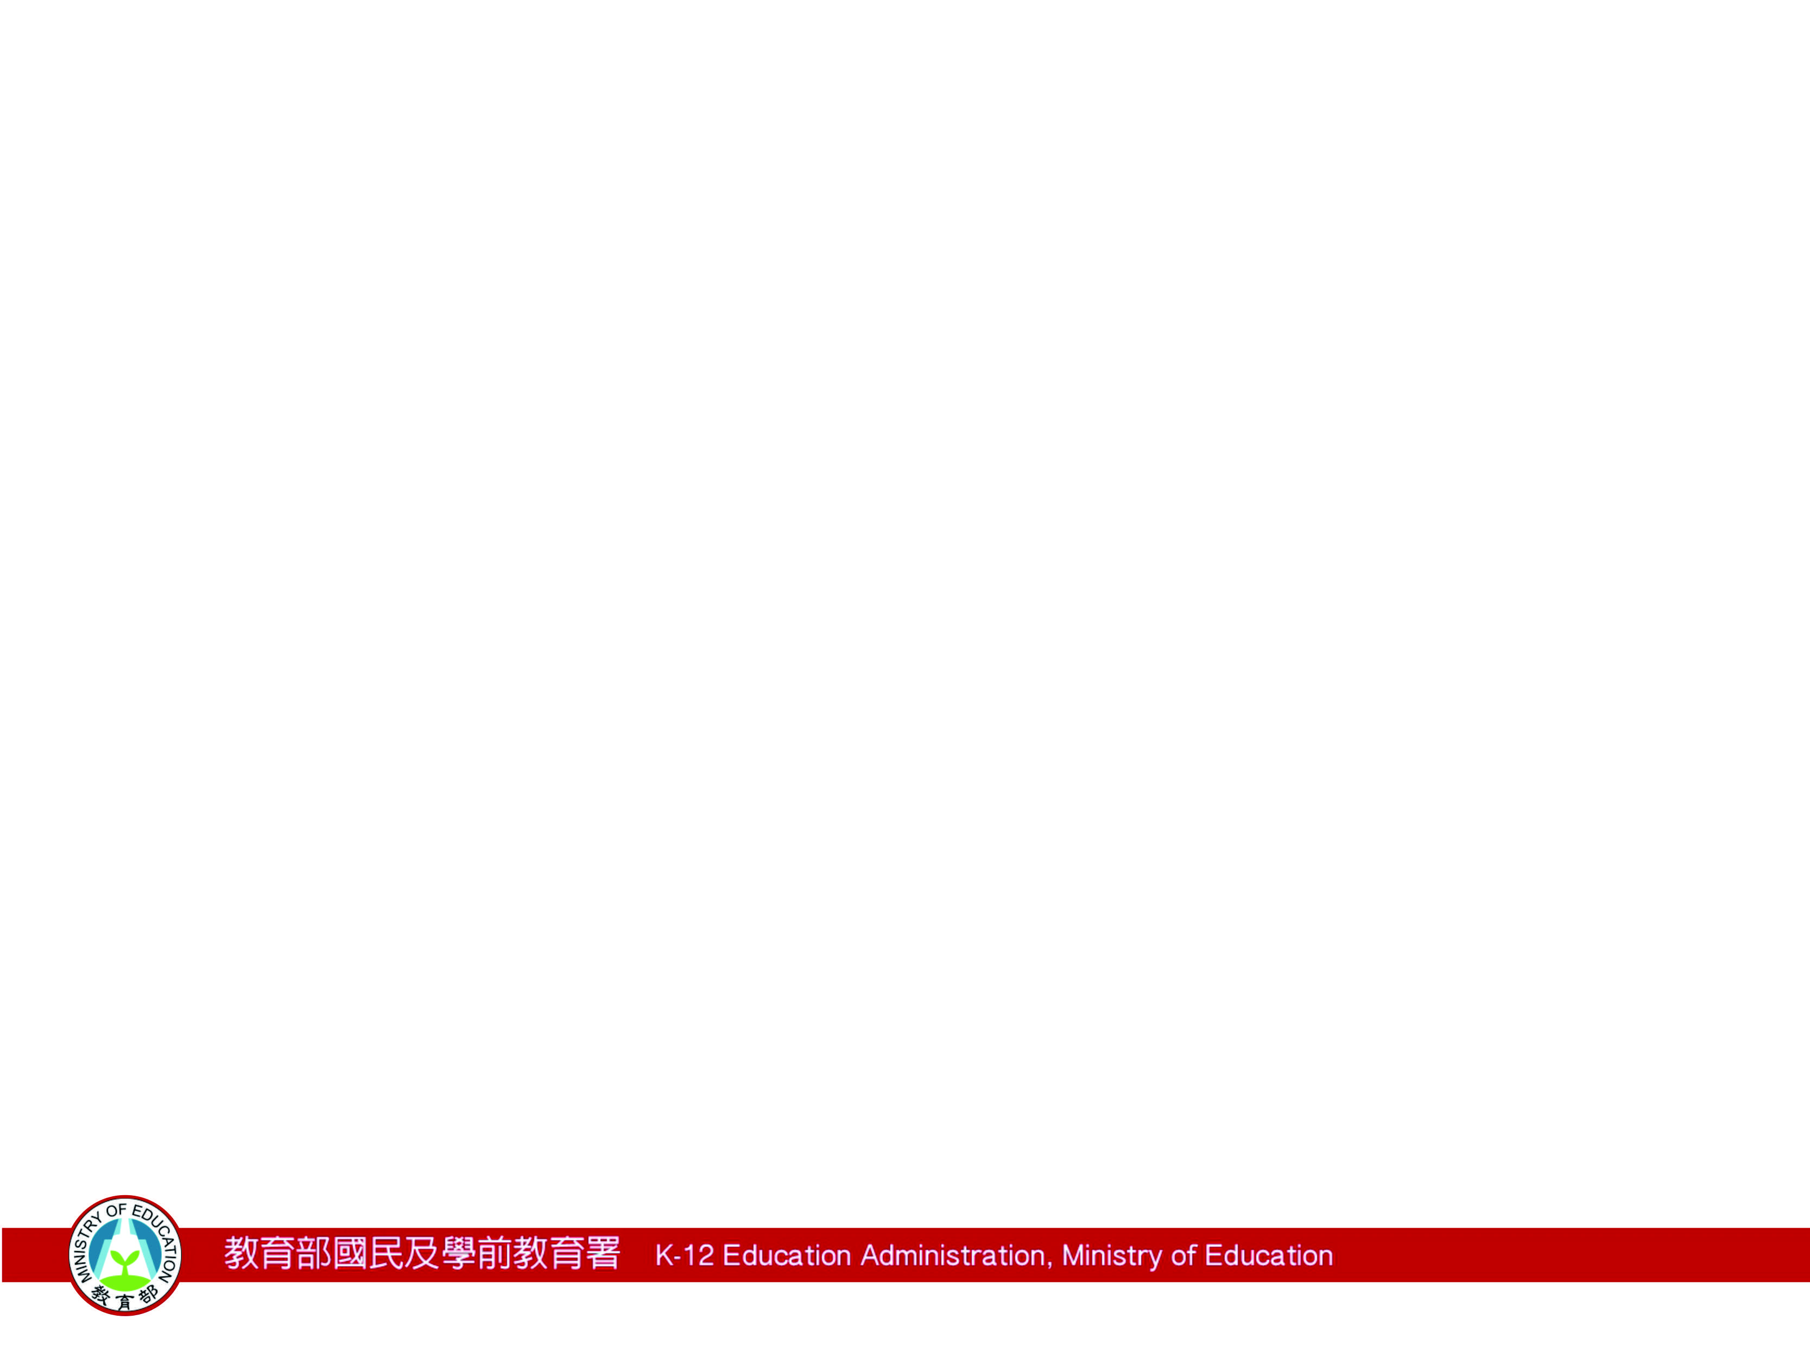
志願選填輔導考量因素Ⅱ ─弱勢扶助
家庭年收入148萬免學費(經濟考量、高中)
社區高中職就近入學獎學金(經濟考量)
高中職學習扶助(學習弱勢協助)
身心障礙學生適性輔導安置(弱勢學生)

Slide 13
志願選填輔導考量因素Ⅲ─高中職校
校本特色(課程特色、師資優良、設備新穎等)
環境因素(交通便利、家長肯定、口碑聲望等)
績效表現
(學習成效、證照能力、競賽表現等)

Slide 14
志願選填輔導考量因素Ⅳ─生涯進路
繁星推薦(社區高中職優勢，生涯進路)
普通、技術、綜合與單科型(生涯進路)
大專院校申請(甄選)入學(優良表現)

Slide 15

協助學生創造最大的可能性
列志願清單
考量做決定的因素
將志願
排序
務實的調整
學校/科系
評估
真實能力

Slide 16
個別序位
「個別序位」提供我們2個重要資訊，其一為，比率區間(X%~Y%)；其二為，累積人數區間(M人~N人)。
舉例：
比率區間為1.07%~1.42%，累積人數區間為300人~400人。
重點在用累積人數判斷落點。

Slide 17
個別序位
「個別序位」是桃連區2萬名畢業學生中，先扣除掉已經錄取報到的學生(包含職科特招、直升入學、技優甄審及實用技能班)，再以本區超額比序順序排序之後的落點參考
(此落點並未將志願序此一比序條件列入)。
有些3A2B的孩子會跑去私立學校。

Slide 18
如何使用個別序位
一、知悉孩子的個別序位累積人數。
二、知悉免試入學超額比序步驟。
三、知悉個別序位未包括志願序因素。
四、了解個別序位會隨錄取志願而變動。

Slide 19
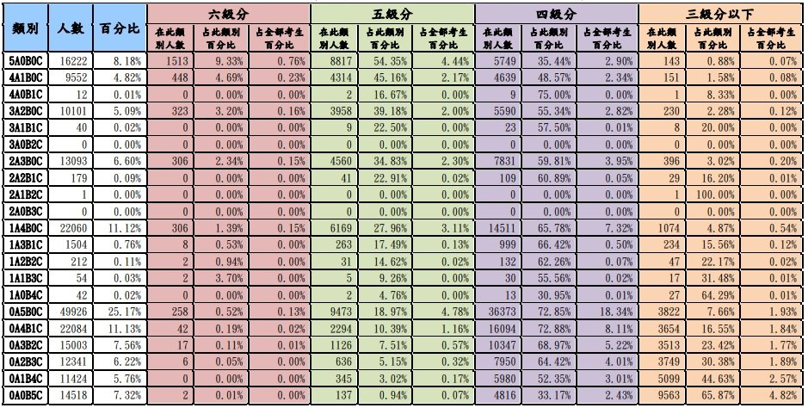
110年會考
19
Notes:
19

Slide 20
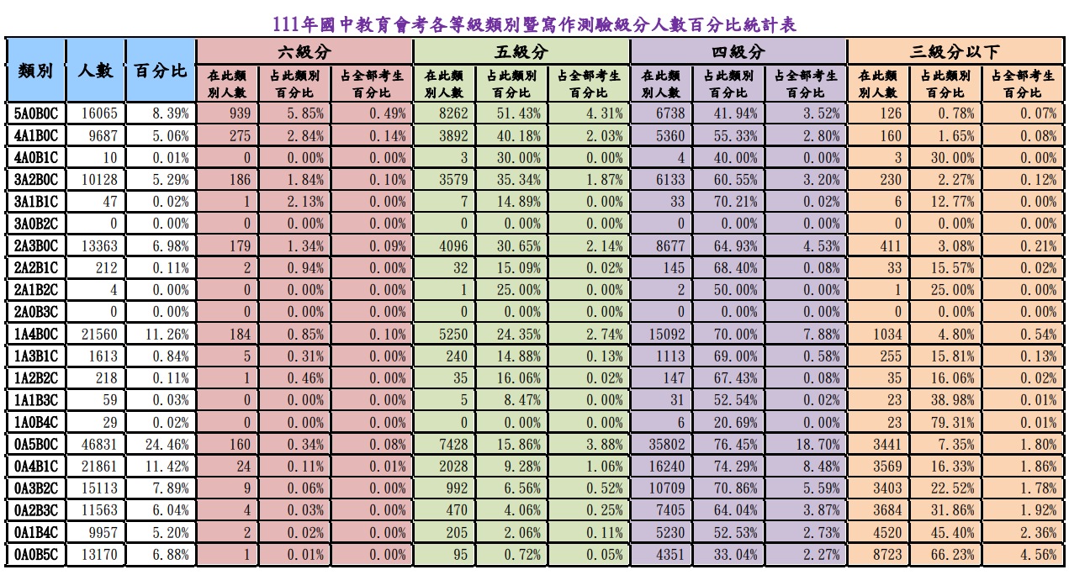
111年會考
20
Notes:
20

Slide 21
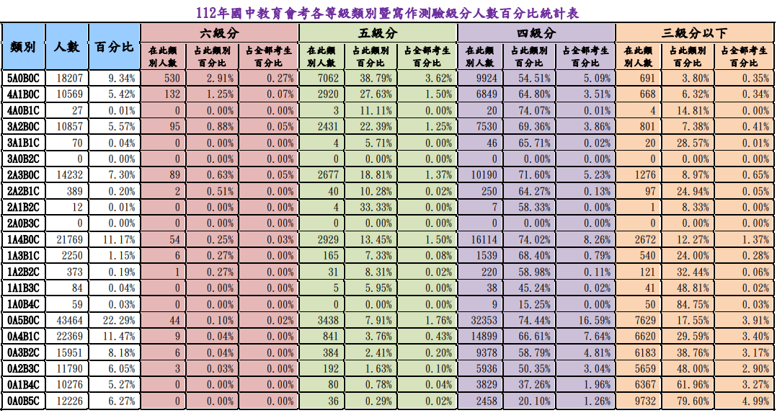
112年會考
21
Notes:
21

Slide 22
以20000人估計
5A~1800人 累計 1800人 PR
4A~1000人 累計 2800人 86
3A~1200人 累計 4000人 80
2A~1400人 累計 5400人 73
1A~2200人 累計 7600人 62
5B~4800人 累計12400人 38
4B~2400人 累計14800人 26
3B~1600人 累計16400人
2B~1200人 累計17600人
1B~1100人 累計18700人
5C~1300人 累計20000人
武陵/壢高/桃高/內壢
計2650人
陽明/平鎮/大園
計1500人
永豐/南崁/壽山/大溪梅高/壢商
計2400人
公立高職
計1800人
私高普通科
計1800人

Slide 23
志願規畫錯誤樣態
浪費志願序積分
1.積分不足以選填前面的志願
2.連續選填同等級普通科
3.職科同職群未連續選填
志願數不足

Slide 24
錯誤1-積分不足
志願1 壢中 積分92
志願2 桃高 積分92
志願3 大園 積分92
志願4 陽明 積分89
志願5 內壢 積分89
會考成績 1A 4B
個別序位 5000-7500

Slide 25
錯誤2-連續填同級
志願1 陽明 積分92
志願2 永豐 積分92
志願3 平鎮 積分92
志願4 壽山 積分89
志願5 南崁 積分89(比5B還差)
----
志願8 新屋 積分86(等同3B2C)
志願9 大溪 積分86
會考成績 1A 4B
個別序位 5000-7500

Slide 26
錯誤3-職群未連續
志願1 永平幼保 積分79
志願2 永平餐飲 積分79
志願3 永平觀光 積分79
志願4 永平表藝 積分79
志願5 啟英餐飲 積分76
志願6 啟英表藝 積分76
志願7 啟英造型 積分76
志願8 啟英音樂 積分73
會考成績 5C
個別序位>18000

Slide 27
再次叮嚀─協助學生選填志願的正確思考
一
四
五
六
七
把自己放對位置
二
孩子的重要他人
迷思的澄清
三
參考心理測驗
掌握最新資訊
志願排序的問題
填滿志願，以免落榜

Slide 28
112年免試入學志願選填說明
講師：仁和國中輔導主任梁家雍
時間：112年6月21日
電話：3906626#610
28

